Slide 1

Марина Глаголева
пишущий редактор
МАРИНА ГЛАГОЛЕВА
портфолио

Slide 2
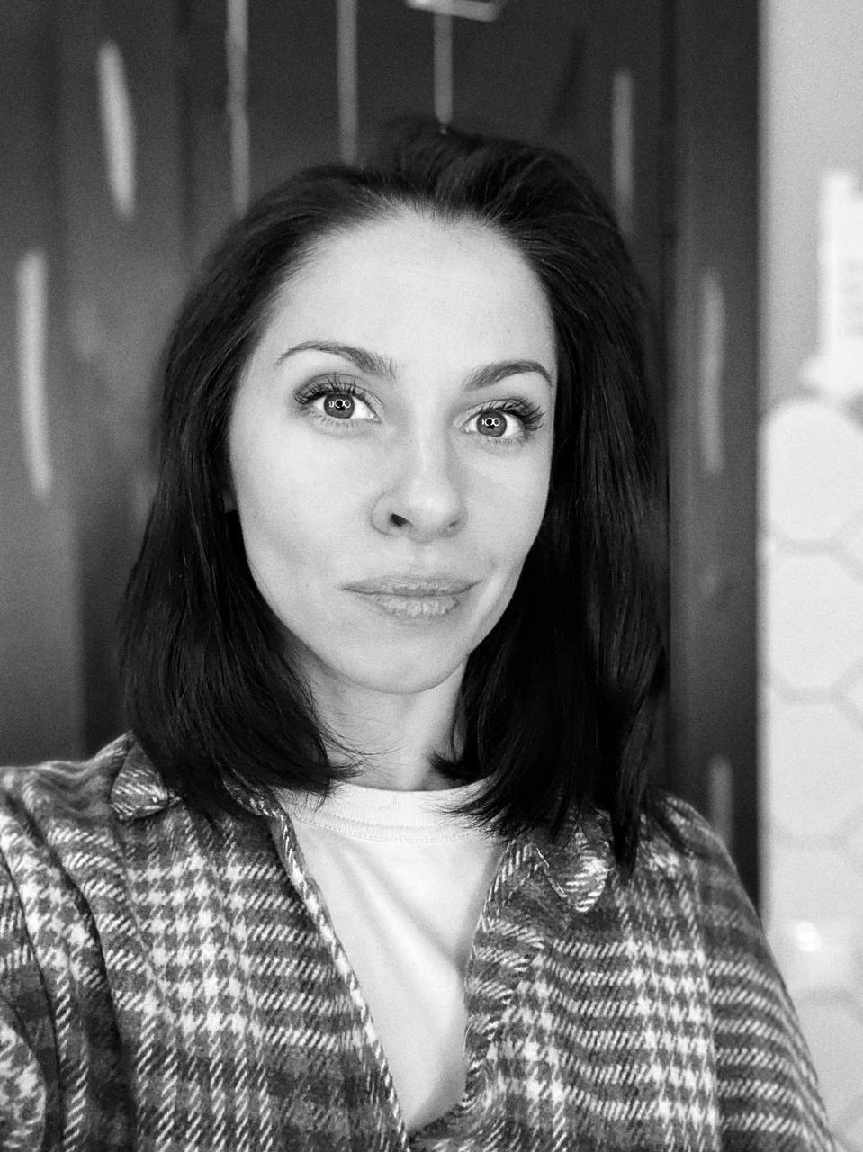
Привет! Меня зовут Марина
Я работаю главредом в диджитале, мне интересно закрывать задачи бизнеса вместе
с маркетологами и пиар-специалистами.
Ниже — небольшая часть моих работ, которые не закрыты NDA.
Приятно познакомиться!

Slide 3
Собрать редакцию: райтеров, редакторов, корректоров, дизов
Писать в разных форматах
Что я могу
Управлять офлайн
или дистанционно
Работать
с подрядчиками
Формировать внутреннюю и внешнюю коммуникацию
Редактировать

Slide 4
Публикации для национального туристического портала путешествуем.рф (Russia.Travel)
Кол-во посещений за 2023 год: 6 143 878 пользователей
В 2024 году нацтурпортал был перезапущен и синхронизирован с сервисом RUSSPASS.
К 2030-му году площадка должна стать главным хабом всей информации по внутреннему туризму России.
Здесь
вместе с МЧС рассказали
про безопасный отдых летом
Здесь
про инклюзивный туризм: интервью с Дарьей Логуновой
Здесь
говорим по-ненецки и показываем
Крайний Север
Здесь
про Влада Повеликина — второго человека в истории, обошедшего Байкал пешком
Здесь
показали небанальные круизы
Здесь
научный тур по карбоновые полигонам и инновационным лабораториям Чечни

Slide 5
Публикации для соцсетей путешествуем.рф (ex. Russia.Travel) нацпроекта «Туризм и индустрия гостеприимства»
ВКонтакте https://vk.com/puteshestvuem_rf
Одноклассники https://ok.ru/puteshestvuem.rf
Telegram https://t.me/puteshestvuem_rf
Дзен https://dzen.ru/puteshestvuem_rf
ТЫК!
Интервью с 4-кратным Iron Man’ом —
Владимиром Волошиным
ТЫК!
Сибирь Егора Летова
ТЫК!
Пост-антиклещ
ТЫК!
Рождественские гадания
ТЫК!
Боуи и Владивосток
ТЫК!
Как читать иконы и где увидеть главные

Slide 6

Сторис к посту с викториной об Алтае
В интернете масса материалов об Алтае. Нам хотелось рассказать о регионе так, чтобы пользователь мог повзаимодействовать с информацией.
Мы:
написали пост;
собрали к нему зрелищное видео;
добавили викторину;
создали эстетичные сторис, дав подписчикам возможность послушать пение кайчи — традиционных алтайских сказителей
Жмите «плей» на сторис ниже!

Slide 7

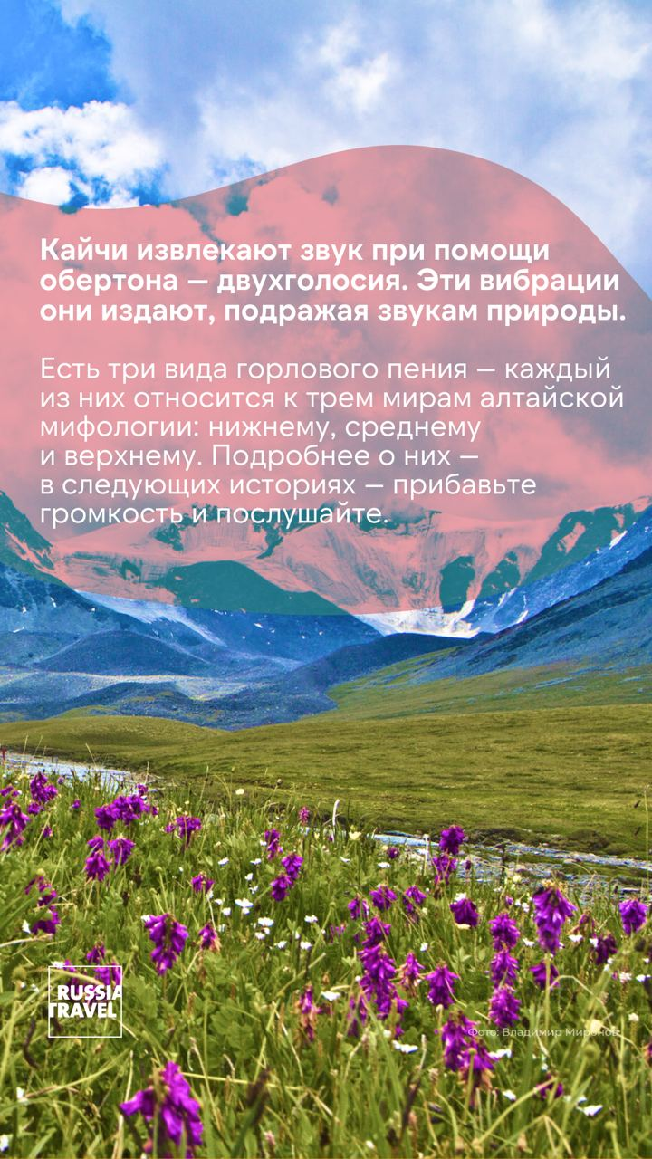

Slide 8



Slide 9



Slide 10
Публикации для В2В-сообщества «ТЕХНОНИКОЛЬ.Эксперт»
Задача: говорить просто о сложном, но при этом на одном языке со строительными подрядчиками.
За три месяца по сравнению с аналогичным периодом в 2022 г. :
・прирост подписчиков в VK вдвое,
・вовлеченность выросла в 3,6 раза,
・количество комментариев выросло в 13,8 раза,
・количество репостов выросло в 4 раза.
КАРТОЧКИ
Интервью победилей отраслевой премии в формате карточек
ТЕЛЕГРАФ
Оригинальное интервью, которому мы решили дать чуть больше места
ТЕХНИЧКА
Простые инструкции по специфичным моментам стройки и монтажа

Slide 11
Публикации для официального аккаунта «Национальные проекты России»
Специфика — вещание на 146 млн россиян.
Мы узнали, что невозможное — возможно и здорово прокачали фактчекинг,
поиск информации и перевод на интересный/понятный.
Количество публикаций в месяц — 270 постов + не менее 100 сторис.
Здесь
«поженили» авторский визуал,
Маяковского и нравоучительный контент.
Здесь
сочинили и отрисовали собственные вредные советы в стихах по теме, заданной заказчиком.
Здесь
перевели на понятный необычный
контент про программу «IT-стойбище».
Здесь
рассказали и показали историю тульских микрофонов «Октава» в карточках.
Здесь
стадии опьянения и что
происходит с организмом:
отрисовали в котиках.
Здесь
придумали и отрисовали три загадки по творчеству Ф.М. Достоевского, чтобы «подсветить» приложение.

Slide 12
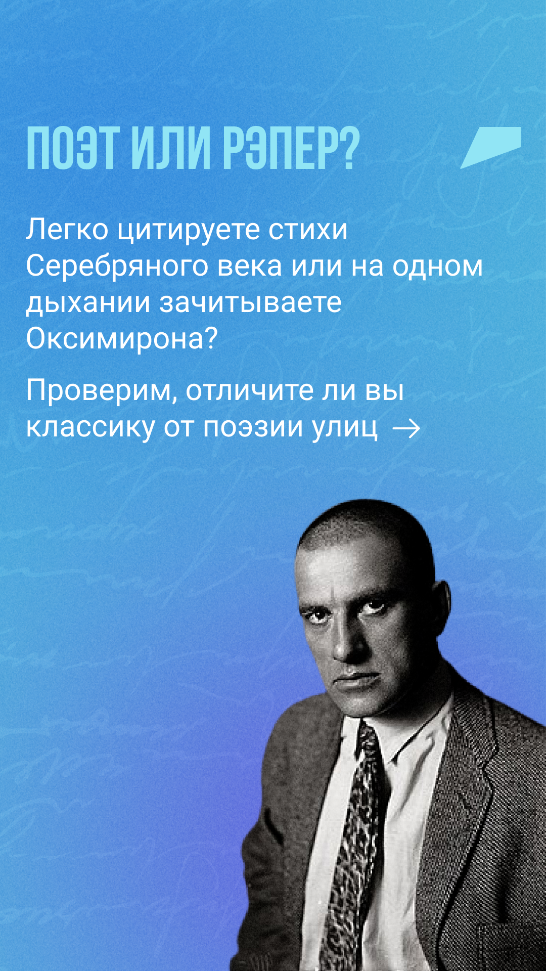
Интерактивные сторис с конверсией в пост
Чтобы зацепить внимание ЦА формата «и пионеры,
и пенсионеры» и рассказать про школьный литературный конкурс, придумали угадайку: подобрали цитаты поэтов Серебряного века и современных рэперов и предложили подписчикам определить какая кому принадлежит.
Финальная стори — репост с предложением узнать больше о победительнице конкурса. Конверсия в переход на пост была одной из самых высоких за год.

Slide 13
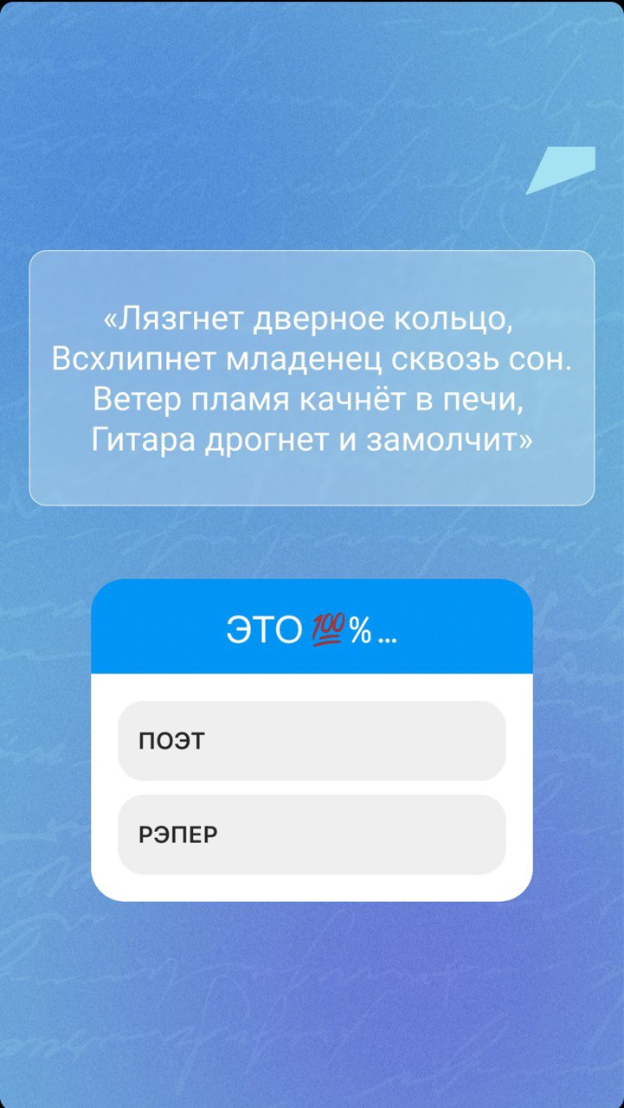


Slide 14
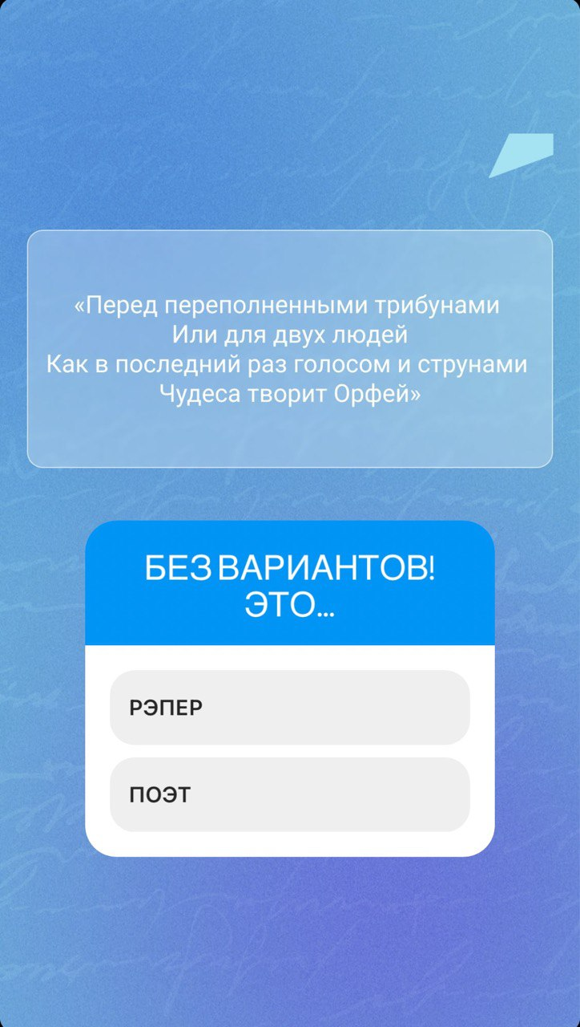


Slide 15
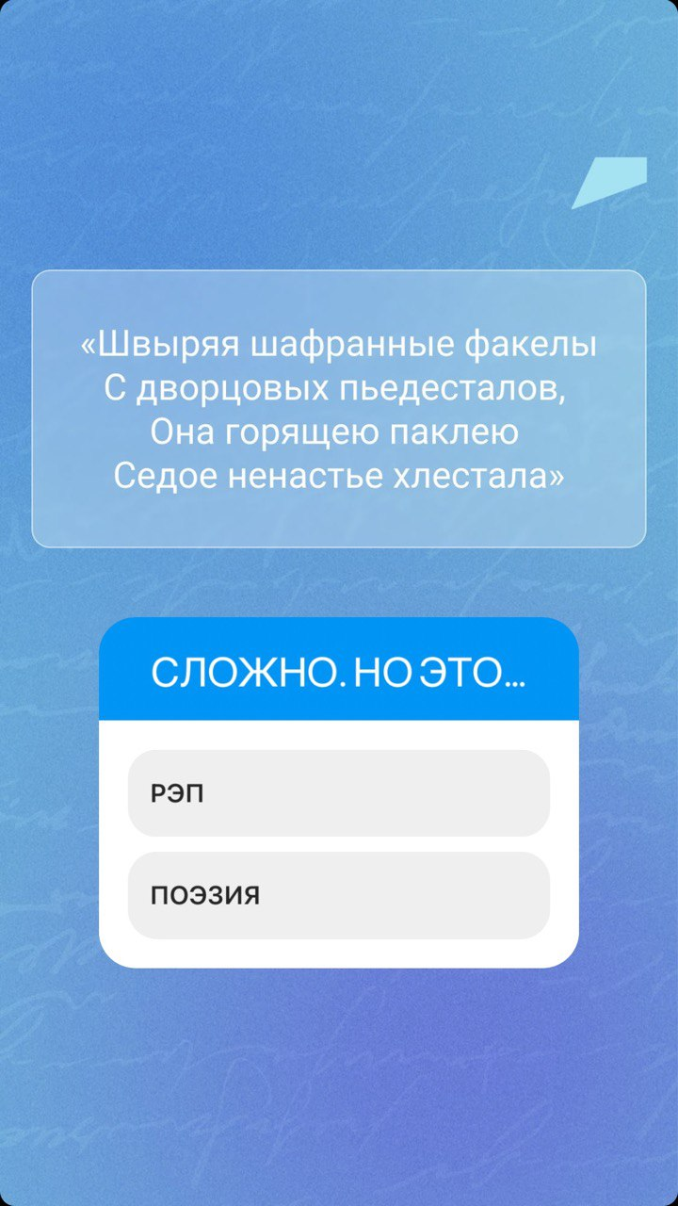


Slide 16
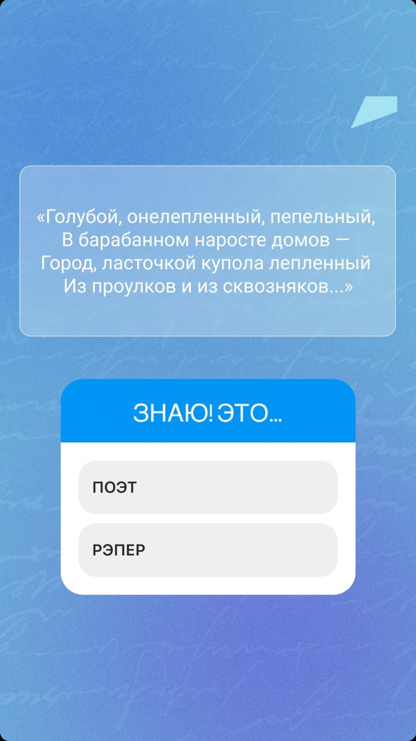


Slide 17

Публикация в формате карточек для корпоративного
TG-канала ко Дню победы
Я попросила коллег рассказать истории родных, которые не только служили, но и просто пережили эти тяжелые времена.
Оказалось, что в некоторых семьях такая информация вообще не сохранилась. Кто-то с удовольствием поделился своими историями,
а многих публикация подтолкнула к тому, чтобы порасспрашивать близких .
Рассказы подали от первого лица, чтобы усилить эмоциональное вовлечение и приблизить героев к читателю.
Выбрали шрифт, максимально похожий на шрифт телеграмм, и винтажное оформление с засушенными цветами. Для
карточек родных одного человека брали один цвет, чтобы объединить рассказы.
Поздравление получилось
личным, мы больше узнали друг о друге, много обсуждали военное
время и родных.

Slide 18
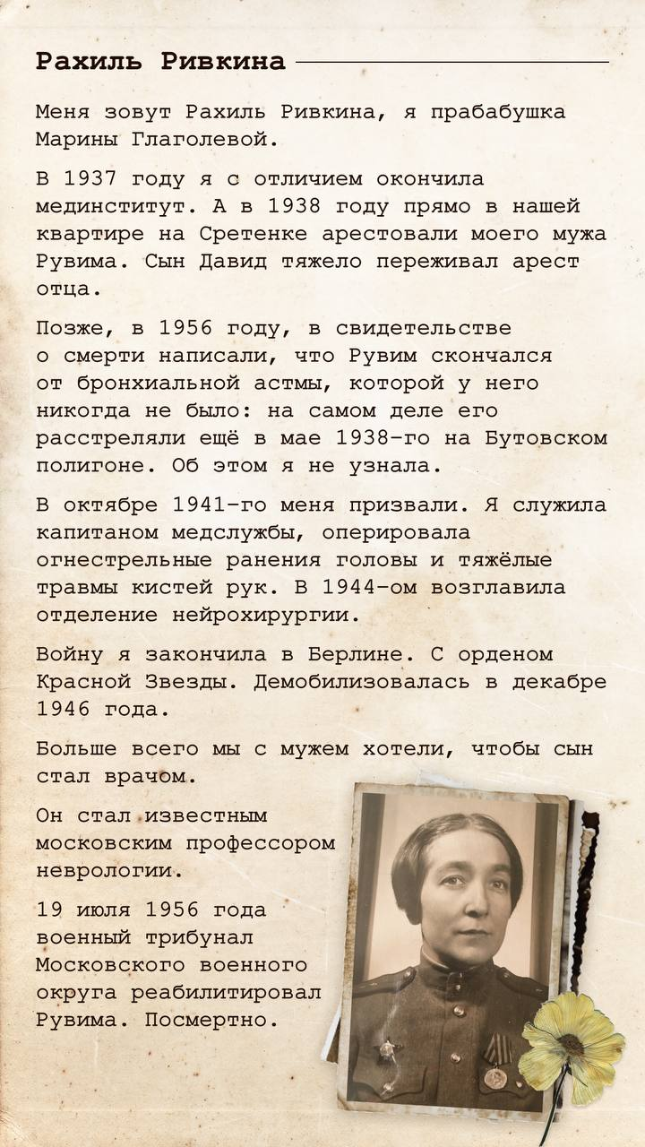
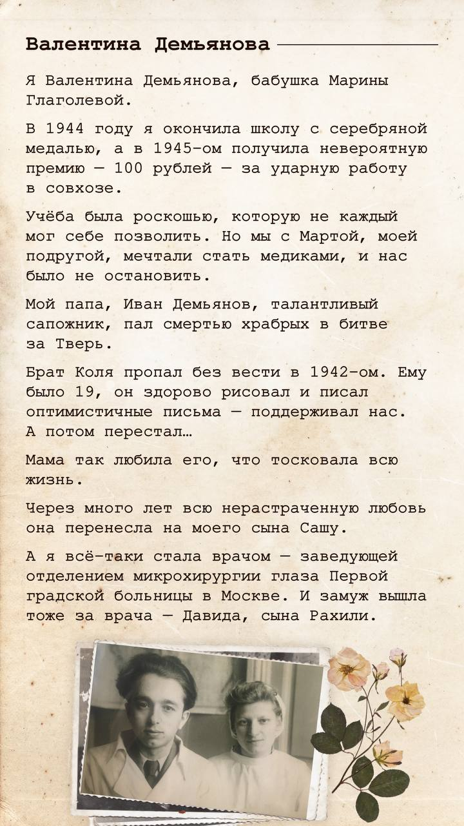
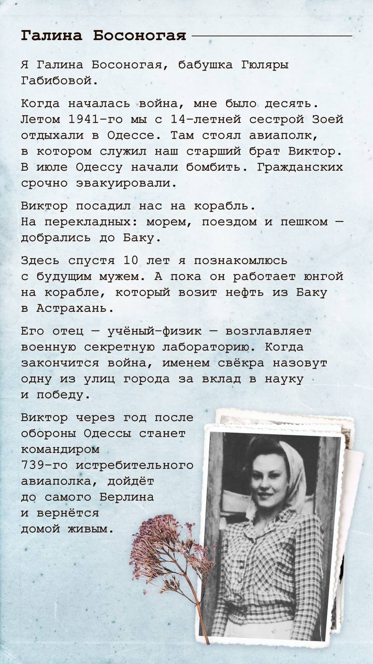

Slide 19

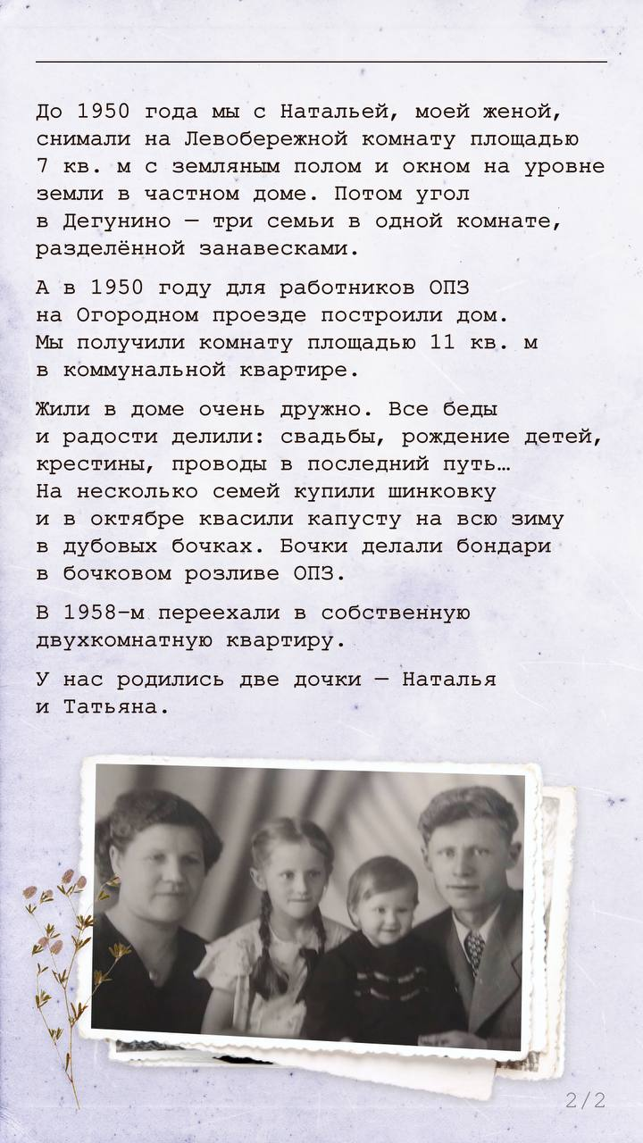
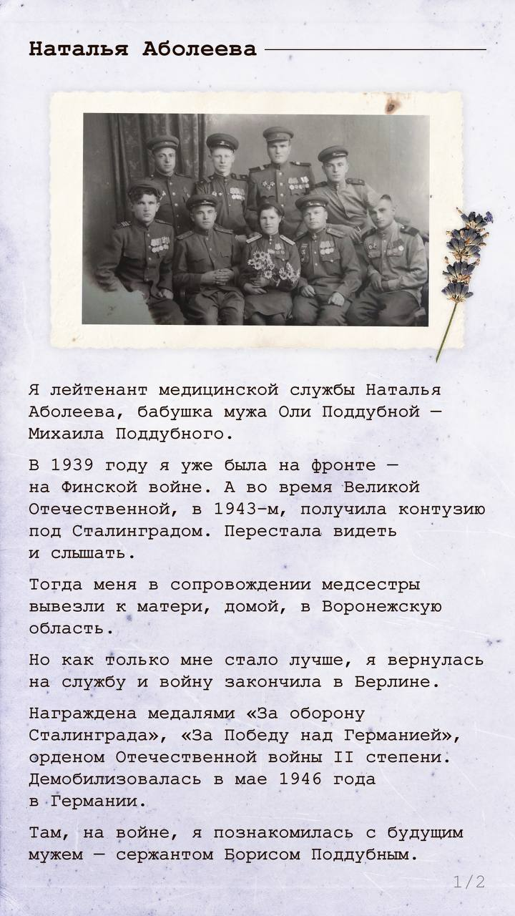
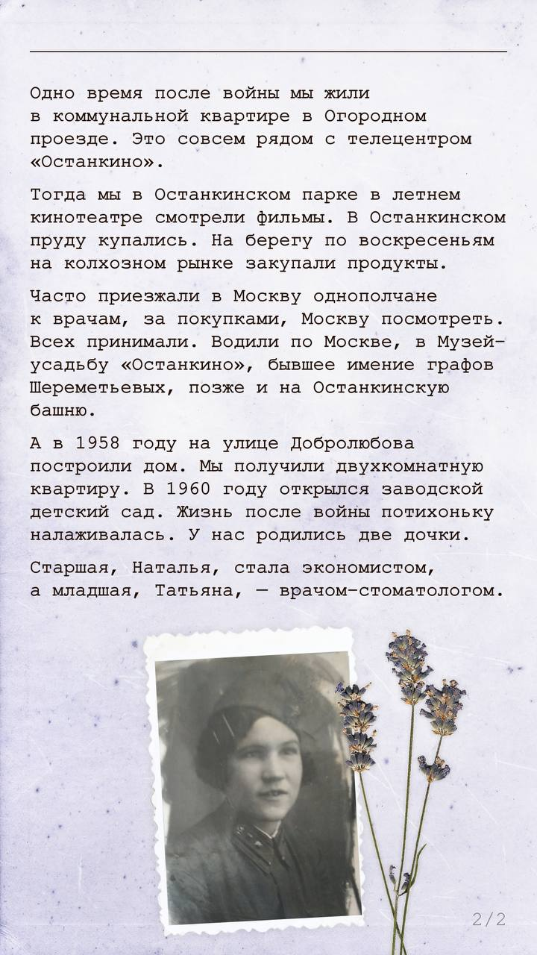

Slide 20

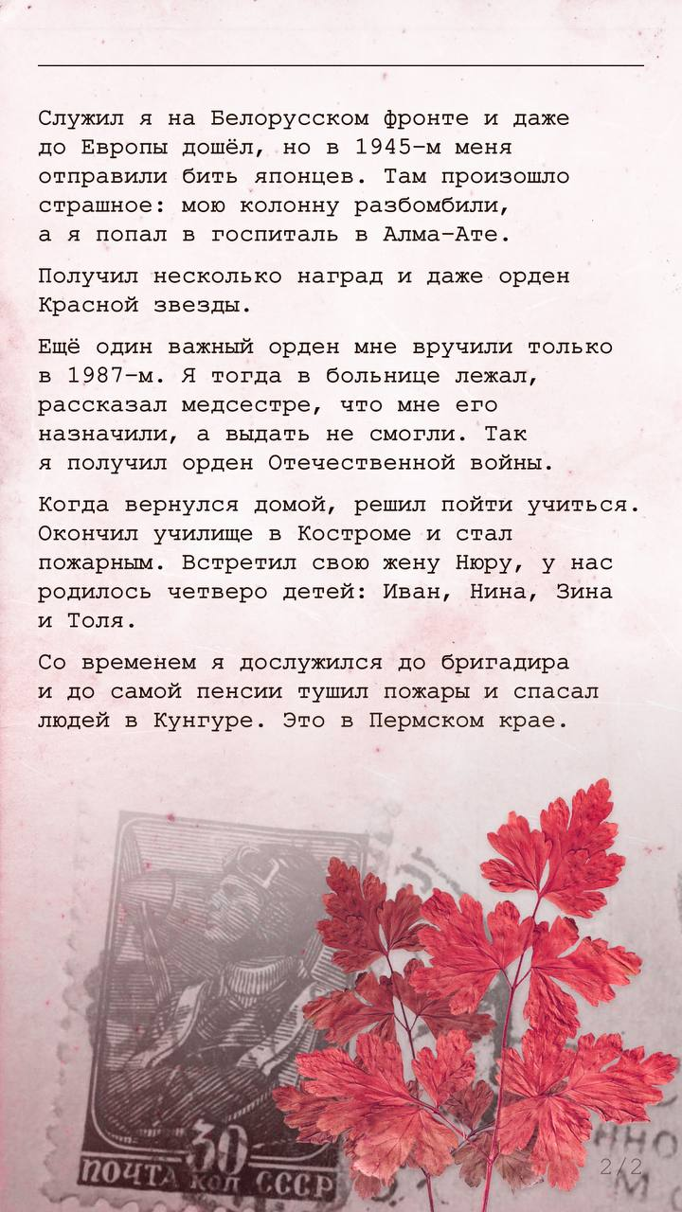

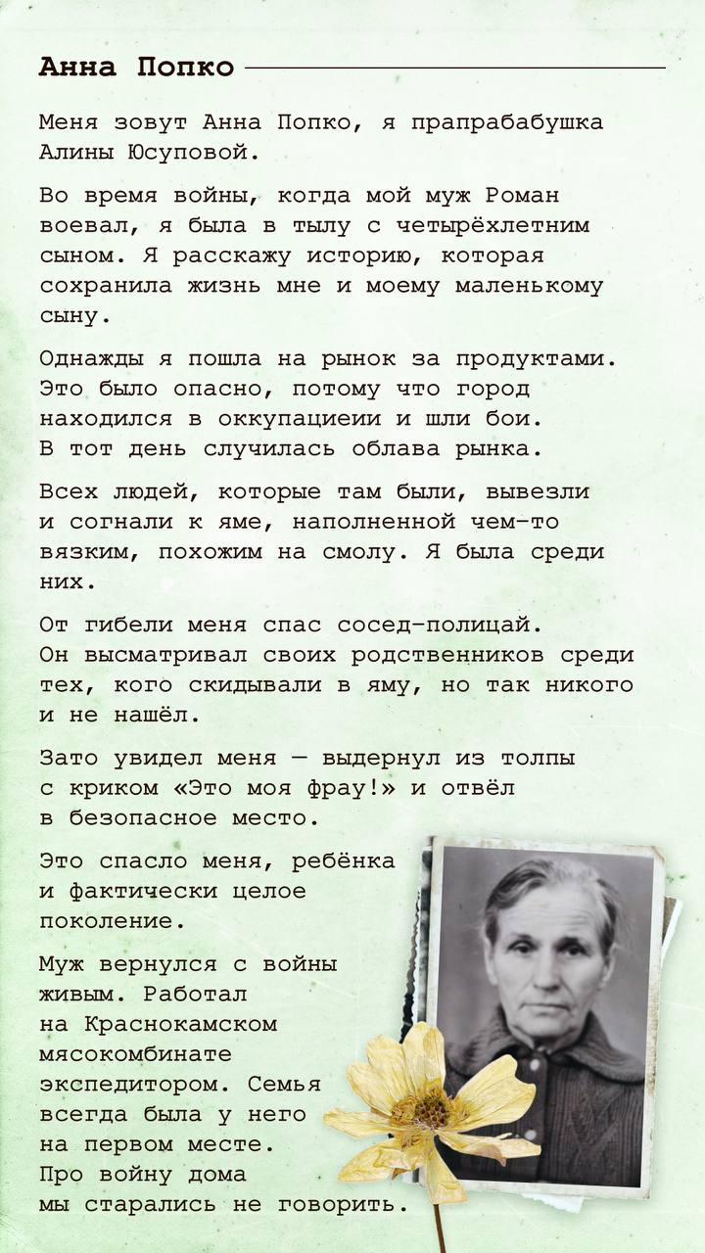

Slide 21
Посты для топового московского паба Black Swan Pub&Shop
Емкие тексты на легком TOV’е, допускающие художественность.
ДЮАРС ХАЙ
ХЕЛЛОУИН
ЗЕРКАЛА
PAPER PLANE
ФОНДАН
КУВШИН
ЛОСОСЬ
НГ-ДЕКОР
КОРЮШКА

Slide 22
ТВ, продакшн и постпродакшн
Программа ACADEMIA для телеканала «Россия К»
Участвовала в запуске и успешно руководила проектом ACADEMIA — программой для телеканала «Россия К»: вела переговоры с учеными мирового уровня, организовывала сотрудничество с научными организациями (музеи, НИИ, РАН, НАН РА,НАНК, «Сколково» и др.), организовывала съемочный процесс, редактировала лекции, курировала производственный процесс.
ПОСМОТРЕТЬ
Документальный сериал «Шноль: от 0 до 80»
Автор сериала «Шноль: от 0 до 80», номинированного на премию «Лавровая ветвь» в группе «Лучший документальный сериал года», и вошедшего в тройку финалистов.
ПОСМОТРЕТЬ

Slide 23
Авторские скетчи
Короткие заметки, сторителлинг, художка
ЧТО-ТО ХОРОШЕЕ
ДЕНЬ РОССИИ
ТРИ СЕСТРЫ
БЕЛАЯ РЕКА
ЙОМ КИПУР
ЯД ВАШЕМ
ДЕДУШКА

Slide 24
Спасибо за ваше время,
давайте поработаем!
КОНТАКТЫ
+7 926 600 03 28
TG: @MGla149
mari.glagoleva@gmail.com

